Slide 1
ПРВА ГРУПА

Slide 2
Где су живели Стари Словени пре доласка на Балканско полуострво?
А) У Азији око планине Хималаји
Б) У источној Европи, северно од планине Карпати
В) У подножју планинског венца Алпи

Slide 3
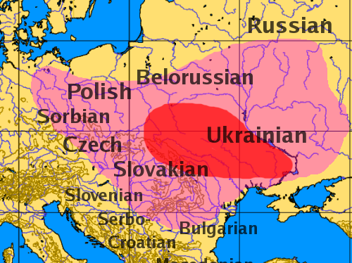
Сматра се да је постојбина Старих Словена у источној Европи, северно од планине Карпати, део обојен црвеном бојом. Појам Стари Словени означава све словенске народе у периоду пре примања хришћанства.

Slide 4
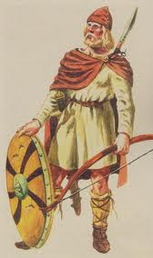
Због чега су Словени напустили своју постојбину?
Због честих ратова са суседима, хладних зима и потраге за плодном земљом
Због жеље да се боље забављају
Трагали су за златом

Slide 5
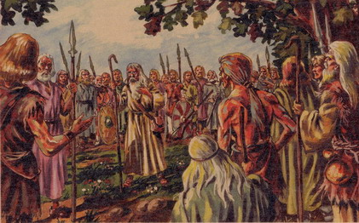
Стари Словени су напустили своју постојбину због честих ратова са суседима, хладних зима и потрагом за плодном земљом која би им омогућила више хране

Slide 6
Како се зову Словени који су кренули према Балканском полуострву?
Источни Словени
Западни Словени
Јужни Словени

Slide 7
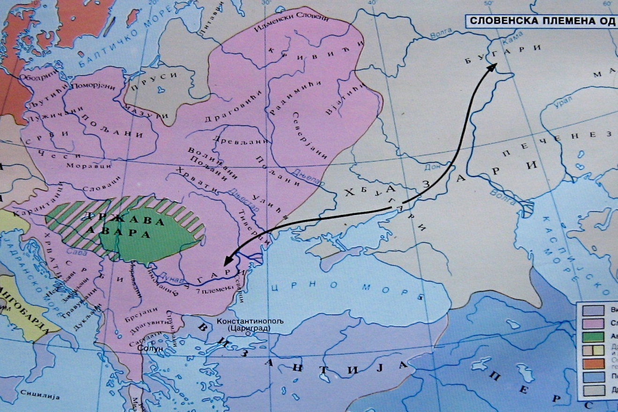
Словени који су кренули према Балканском полуострву зову се Јужни Словени

Slide 8
У ком веку су Словени населили Балканско полуострво?
VI веку
VII веку
IX веку

Slide 9
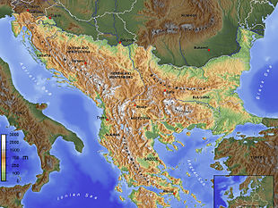
У VII веку су Словени населили Балканско полуострво

Slide 10
Основно занимање Старих Словена било је :
Сликарство
Вајарство
Земљорадња

Slide 11
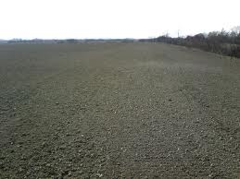
Основно занимање Старих Словена била је ЗЕМЉОРАДЊА

Slide 12
Од кога су Срби у IX веку примили хришћанство?
Од Византије
Од Грка
Од Италијана

Slide 13
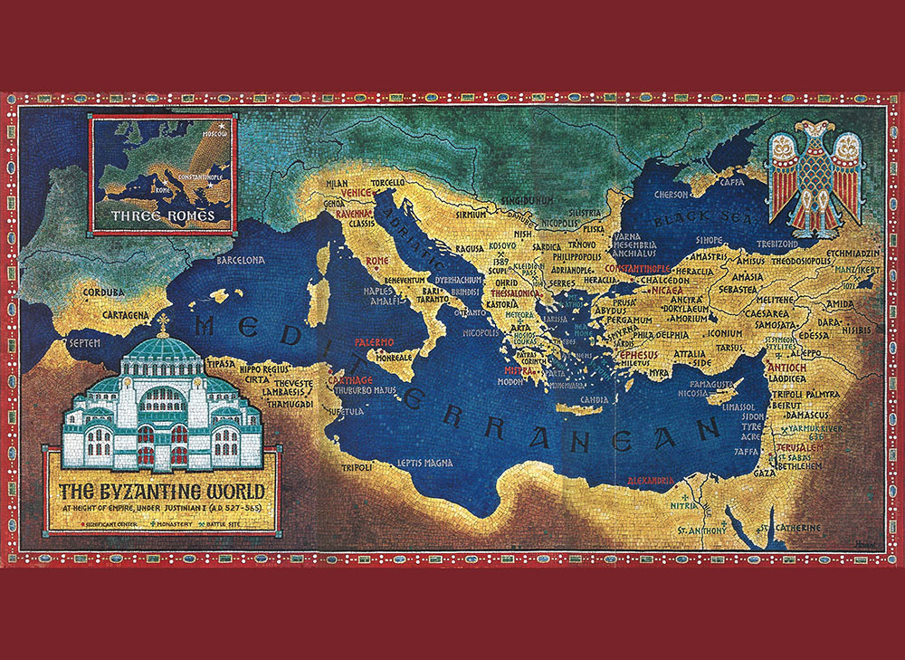
Срби су у IX веку примили хришћанство од ВИЗАНТИЈЕ

Slide 14
Како се зове прво словенско писмо ?
Латиница
Грчки алфабет
Глагољица

Slide 15
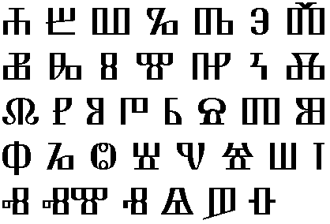
Прво словенско писмо је било ГЛАГОЉИЦА

Slide 16
Ко је творац глагољице?
Ћирило и Методије
Климент и Наум
Вук Стефановић Караџић

Slide 17
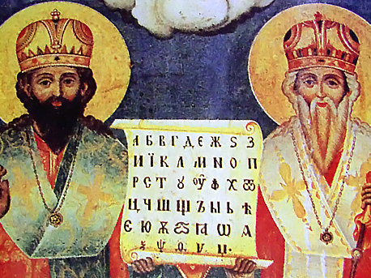
Творци глагољице су Ћирило и Методије

Slide 18
Како се зове нова словенска азбука која је настала после глагољице?
Латиница
Ћирилица
Алфабет

Slide 19
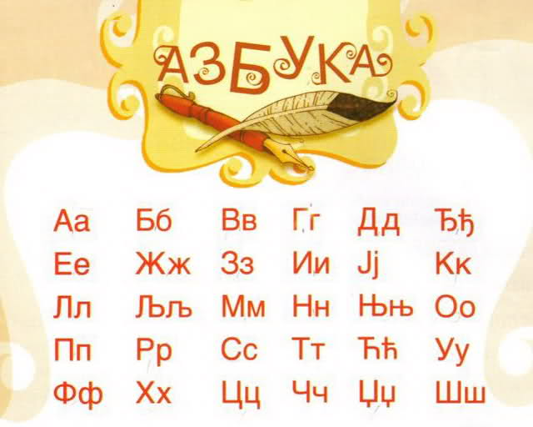
Након глагољице нова словенска азбука се звала ЋИРИЛИЦА.

Slide 20
У ком веку настају прве српске државе?
XII веку
IX веку
VII веку

Slide 21
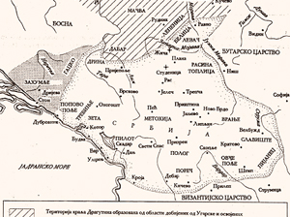
Прве српске државе настају у IX веку.

Slide 22
ОВО ЈЕ КРАЈ КВИЗА
НАДАМ СЕ ДА СТЕ УЖИВАЛИ

